Slide 1
Tropický deštný les
a monzuny
Vypracovala: Laura Bradáčová

Slide 2
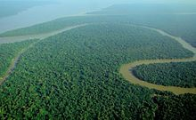
Základní informace o tropických deštných lesích:
Podle názvu se jedná o oblast, kde velmi často prší a je zde teplo a dusno
Tropický deštný les (prales) je zalesněný biom s trvale teplým a vlhkým podnebím
Tento biom nalezneme zejména v rovníkových oblastech Země
Nejrozsáhlejší je Amazonský deštný prales
Prales je také označení pro listnaté lesy
Nejsou zde období sucha
Roční období se zde střídají: 1) Období dešťů 2) Období sucha
Amazoský prales a jeho řeka

Slide 3
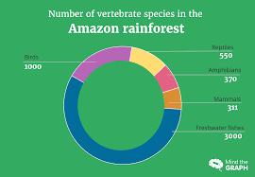
Graf pro deštný prales:
Zimy se zde nevyskytují
Léta jsou zde suchá nebo deštivá

Slide 4
Flóra a fauna:
FLÓRA (jaké se zde vyskytují rostliny):
Ananasovník
Kávovník
Banánovník
Kakaovník
Kokosovník
Liány
Orchideje
Kaučukovník
FAUNA (výskyt živočichů):
Tapíři
Lenochodi
Hadi
Mravenečníci
Primáti (opice)
Leguáni
Žáby
Okapi
Jaguáři
10) Papoušci
11) Piraně
12) Kolibříci
13) Tygři
14) Pandy
15) Chameleoni
16) Sloni
17) Koaly
18) Lemuři

Slide 5
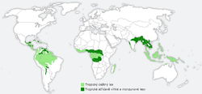
Výskyty pralesů:
1) V jihovýchodní Asii
2) Ve východní Austrálii
3) Na severním ostrově Nového Zélandu
4) V Jižní Africe
5) V jihovýchodní Brazílii
6) V západní Tasmánii
7) V Chile

Slide 6
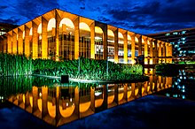
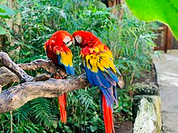
Jihovýchodní Brazílie
Pěstují zde mnoho plodin:
Káva
Citrusy
Kakao
Banány atd.
Ministerstvo zahraničí
Jsou zde vysoké teploty, které dosahují až ke 40° C.
Vyskytuje se zde i mnoho zvířat:
Šelmy
Žáby
Papoušci
Opice
Hadi
mapa Brazílie

Slide 7
Informace o monzunu:
Monzun je označení pro pravidelný vítr
V průběhu roku ve dvou sezonách mění svůj směr
Výrazně se projevují v Indii
V létě přináší vlhký vzduch z oceánu nad pevninu
V zimě suchý vzduch z pevniny nad oceán
Vyskytují se v Africe, Asii, Severní Americe
Letní monzun zahřívá pevninu a oceán
V létě teplo stoupá vzhůru,protože se pevnina zahřívá rychleji než oceán a tak vzniká tlaková níže
Zimní monzun ochlazuje suchý vzduch a směřuje k oceánu
A v zimě vzduch stoupá níže, protože se oceán ochlazuje rychleji než pevnina a tak vzniká tlaková výše

Slide 8
Video:
https://www.youtube.com/watch?v=Ooyng_oAcDM

Slide 9
Zdroje:
https://cs.wikipedia.org/wiki/Tropick%C3%BD_de%C5%A1tn%C3%BD_les
https://www.google.com/search?rls=en&sxsrf=ALeKk03kmMh3G9qk27TQ0V-xCOYCg9JfhQ:1584625112357&q=deštný+prales+obrázky+zv%C3%ADřata&tbm=isch&source=univ&client=safari&sa=X&ved=2ahUKEwjKgbLH1KboAhVQ4aQKHetUBjQQsAR6BAgKEAE
https://cs.wikipedia.org/wiki/De%C5%A1tn%C3%BD_les
https://cs.wikipedia.org/wiki/Monzun
https://www.youtube.com/watch?v=Ooyng_oAcDM

Slide 10
Děkuji vám za pozornost
Laura Bradáčová

